Slide 1


Slide 2
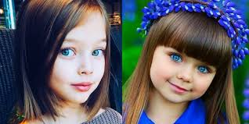
Wer bist du und was machst du gern?
Was mache ich gern ?
Was machst du gern?
Was machen wir gern?

Slide 3
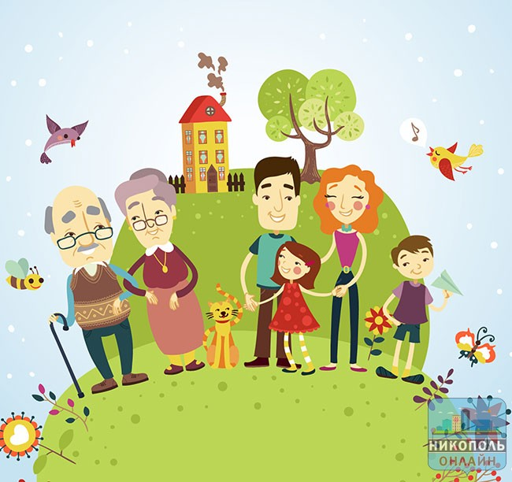

Slide 4

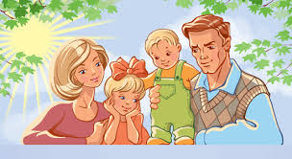
Thema: Meine Familie

Slide 5

Ziel des Unterrichts
Bildungsziel : ein neues Thema einführen
Entwicklungsziel: Sprach-Hör-Lese-Schreibfertigkeiten
geübt werden
Erziehungsziel: a)Lehren die Schüler richtig über eigene Familie
erzählen können,
b) die Familienmitglieder genau von mein/e-dein/e unterscheiden können

Slide 6
https://youtu.be/2yZkGI-8yCY

Slide 7
Meine Familie
…………….
Die Mutter
Peter
Eltern
………..
Er ist
…………
Sie ist Kassiererin
Kinder
………
Anna
…… Jahre alt
Er spielt gern Fussball
9 Jahre alt
Sie ………… gern.

Slide 8
Meine Familie.
Der Vater
Die Mutter
Peter
Eltern
Stefanie
Er ist Polizist
Sie ist Kassiererin
Kinder
Michael
Anna
12 Jahre alt
Er spielt gern Fussball
9 Jahre alt
Sie tanzt gern.

Slide 9


Meine Familie Was passt? Wählen Sie aus.
1. Das ist meine /mein Mutter. 2. Das ist meine/mein Vater. 3. Das ist meine/mein Bruder. 4. Das sind mein/meine Eltern. 5. Das ist mein/meine Schwester. 6. Das ist meine/mein Sohn. 7. Das ist mein/meine Kind. 8. Das ist meine/mein Tochter. 9. Das sind meine/mein Kinder.

Slide 10


Meine Mutter
ich
Dein Vater
du

Slide 11

Das Spiel
Kofferpacken (ein langer Satz)
Ich möchte…
Ich möchte mit
Ich möchte mit meiner ….
Ich möchte mit meiner Familie
Ich möchte mit meiner Familie reisen.

Slide 12
Wer bin ich?
Meine Familie ist ____________ . Mein Vater ist _________. Meine Mutter ist ___________. Meine Schwester ist (sind) ____________. Mein Bruder (Meine Bruders sind) ist ________________. Wer bin ich? Ich bin _____________.
Spiel

Slide 13
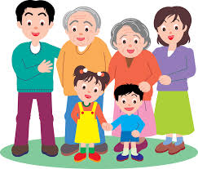
Die Hausaufgabe
1.Die neue Woerter auswendig lernen
11.Einen Text zum Thema „Meine Familie“ schreiben

Slide 14
Vielen Dank für ihre Aufmerksamkeit

